Slide 1

Mobile Programing Project
6조
201895050 서형탁
201895076 이희웅

Slide 2
주제 - 일정을 기록하는 간편 메모장
의도
- 일상 속 일정들을 시간별, 날짜별로 등록하여 저장해 두는 포스트잇같은 메모장을 구현.
구현
- 시간별 : 하루 24시간 내의 할 단기적인 일을 기록.
- 날짜별 : 시나 분단위가 아닌 월/일 단위의 장기적인 일정을 기록.
분담
시작 화면 + 시간별 메모장 1,
날짜별 메모장 1.

Slide 3
시간별 메모장
201895076 이희웅
기능
시간에 따른 일정 정렬.
일정 생성, 수정, 삭제, 전체 삭제.
목표 시간까지의 남은 시간 표시.
현재 시간을 반영하여 하루의 시간을 반구형태의 그래픽으로 표시.
다이얼을 이용한 시간 선택.

Slide 4
날짜별 메모장
201895050 서형탁
기능
목표 날짜, 일정 내용, 마커를 이용한 중요도 표시 저장.
메인 화면에 저장된 일정을 불러와 가까운 날짜 순으로 정렬.
일정의 추가, 수정, 삭제, 모든 일정 삭제 지원.
달력을 이용한 날짜 선택.
중요 표시한 일정은 날짜순 정렬보다 상위에 위치.
이미 지나간 날짜의 일정은 자동으로 제거.

Slide 5
Monthly Set
Daily Set
생성(Button)
수정(Item Click)
생성( Floating Button)
수정(Item Click)
Monthly Main
초기 화면
Daily Main
Button
Button

Slide 6
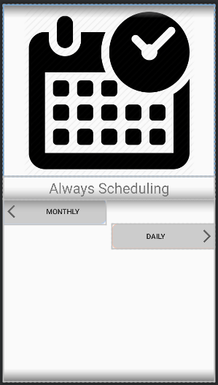
초기화면
- Transition
- Button
- MonthMainActivity
- DailyMainActivity

Slide 7
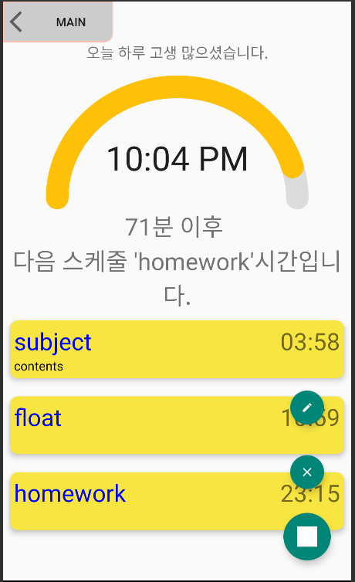
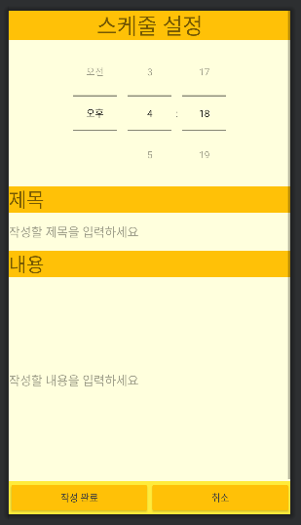

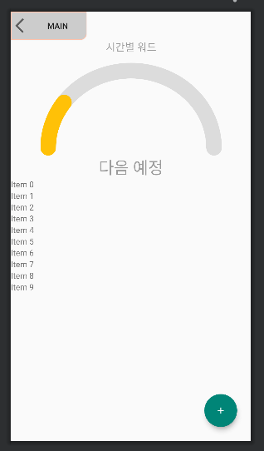
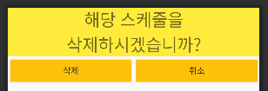
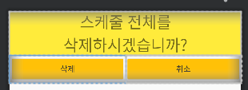
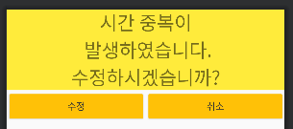

Slide 8

